Slide 1



船舶人力资源管理系统
培训与发展
汇报人： 张福轩

Slide 2



01
项目背景
内容导览
02
需求分析
03
数据库设计
CONTENTS
04
概要设计与技术验证
Notes:
本次汇报将围绕七个核心部分展开：首先是项目背景与痛点分析，接着介绍三大核心创新点，然后详解技术架构和数据集构建过程，中间会进行产品功能演示，最后呈现应用价值总结和团队介绍

Slide 3
01 项目背景
1.1 总体要求：
系统应支持员工培训计划的制定和执行，包括培训课程、培训时间、培训效果评估等，帮助员工提升技能水平。
题目解释与需求分析：
计划指定与执行：说明当前培训计划的制定和管理混乱。
培训课程与时间：说明当前员工难以掌握课程时间和课程安排。
培训的效果评估：说明当前效果评估方式不规范，无法掌握员工技能掌握情况。
目标用户：参训员工；管理岗领导；培训讲师。

Slide 4
01 项目背景
1.2 解决方案：
系统应支持员工培训计划的制定和执行，包括培训课程、培训时间、培训效果评估等，帮助员工提升技能水平。
计划指定与执行：系统应统一制定和管理各类培训计划。
培训课程与时间：系统应集中展示课程信息、时间、讲师等详细内容。
培训的效果评估：系统应通过问卷表单和实践考核，建立一个合理的评估机制。
系统用户类型：
参训员工；
课程大纲制定者（管理岗领导）；
培训讲师。

Slide 5
01
项目背景
内容导览
02
需求分析
03
数据库设计
CONTENTS
04
概要设计与技术验证
Notes:
本次汇报将围绕七个核心部分展开：首先是项目背景与痛点分析，接着介绍三大核心创新点，然后详解技术架构和数据集构建过程，中间会进行产品功能演示，最后呈现应用价值总结和团队介绍

Slide 6
02 需求分析
2.1 功能性需求：
培训计划管理：
创建培训计划
删除培训计划
修改培训计划
查询指定培训计划
查询计划执行状态
添加课程到培训计划里
课程管理：
创建培训课程
查询培训课程
修改培训课程
删除培训课程
课程大纲制定者

Slide 7
02 需求分析
2.1 功能性需求：
时间安排：
提醒今日上课时间
提醒今日上课地点
提醒今日上课要求
讲师、员工
效果评估：
员工自评或提交问卷，形成掌握情况得分
讲师给员工进行评价，形成掌握情况得分
查看单个员工的加权评价体系
查看课程的加权评价体系
查看培训计划加权评价体系
员工
课程大纲制定者
讲师

Slide 8
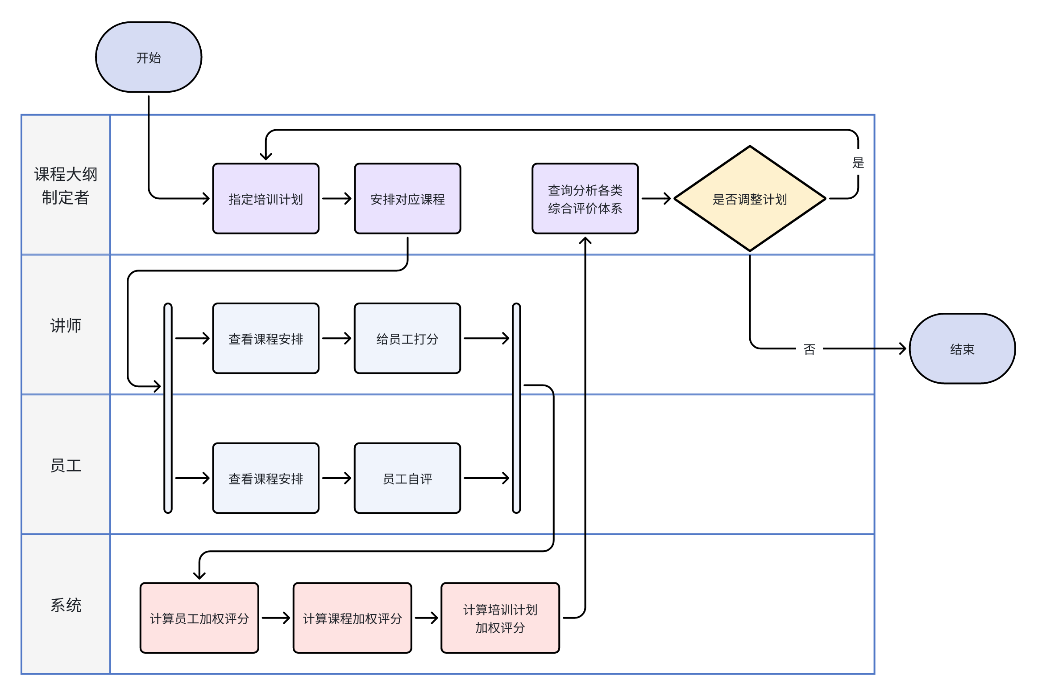
02 需求分析
2.2 泳道图

Slide 9
01
项目背景
内容导览
02
需求分析
03
数据库设计
CONTENTS
04
概要设计与技术验证
Notes:
本次汇报将围绕七个核心部分展开：首先是项目背景与痛点分析，接着介绍三大核心创新点，然后详解技术架构和数据集构建过程，中间会进行产品功能演示，最后呈现应用价值总结和团队介绍

Slide 10
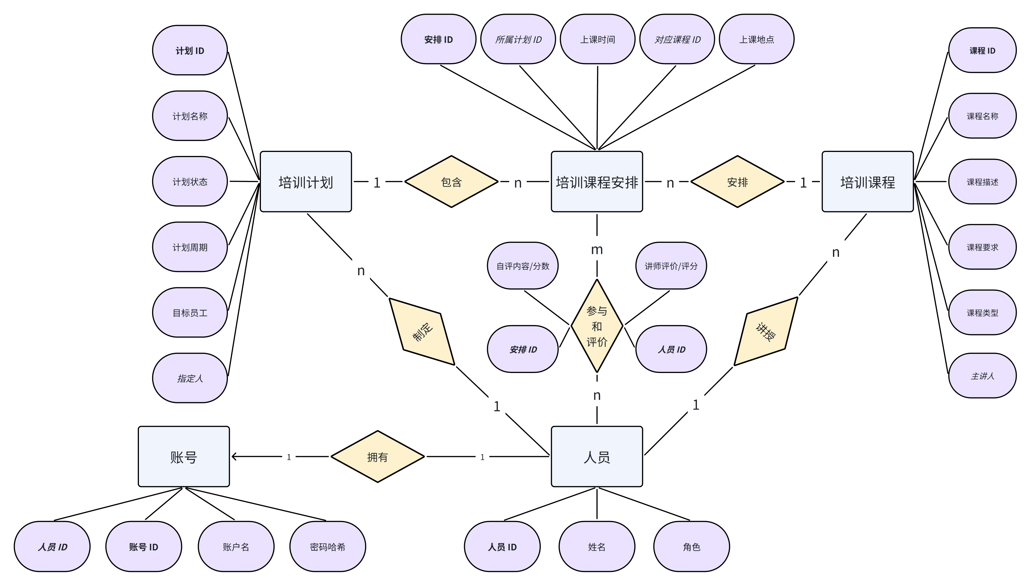
03 数据库设计
3.1 E-R 图

Slide 11
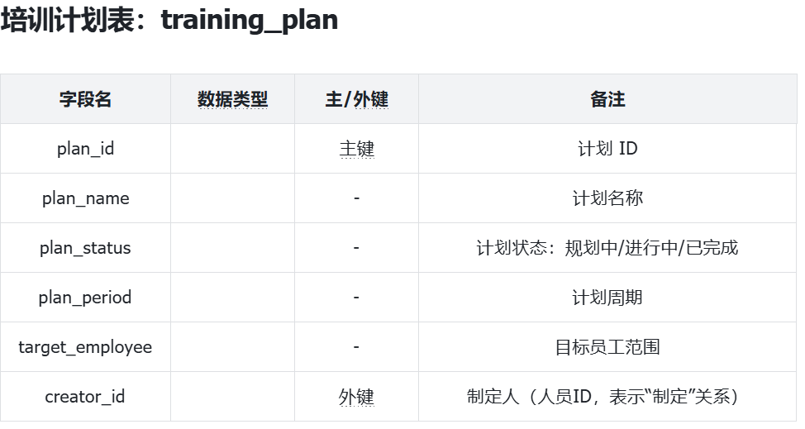
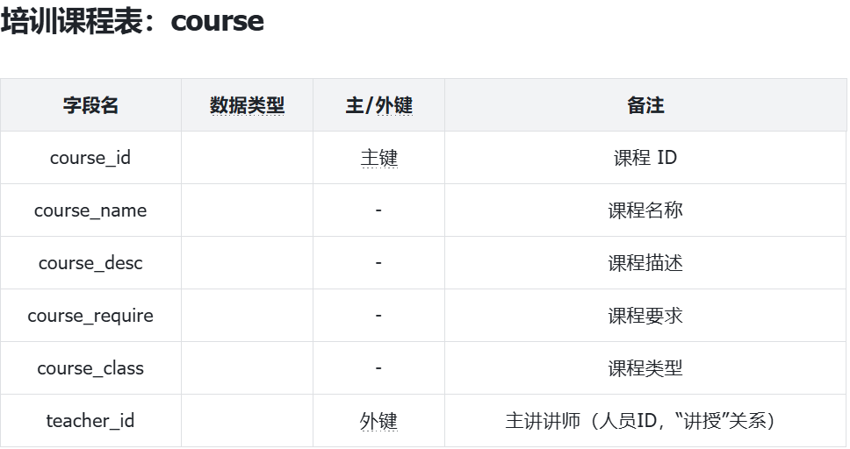
03 数据库设计
3.2 表设计

Slide 12
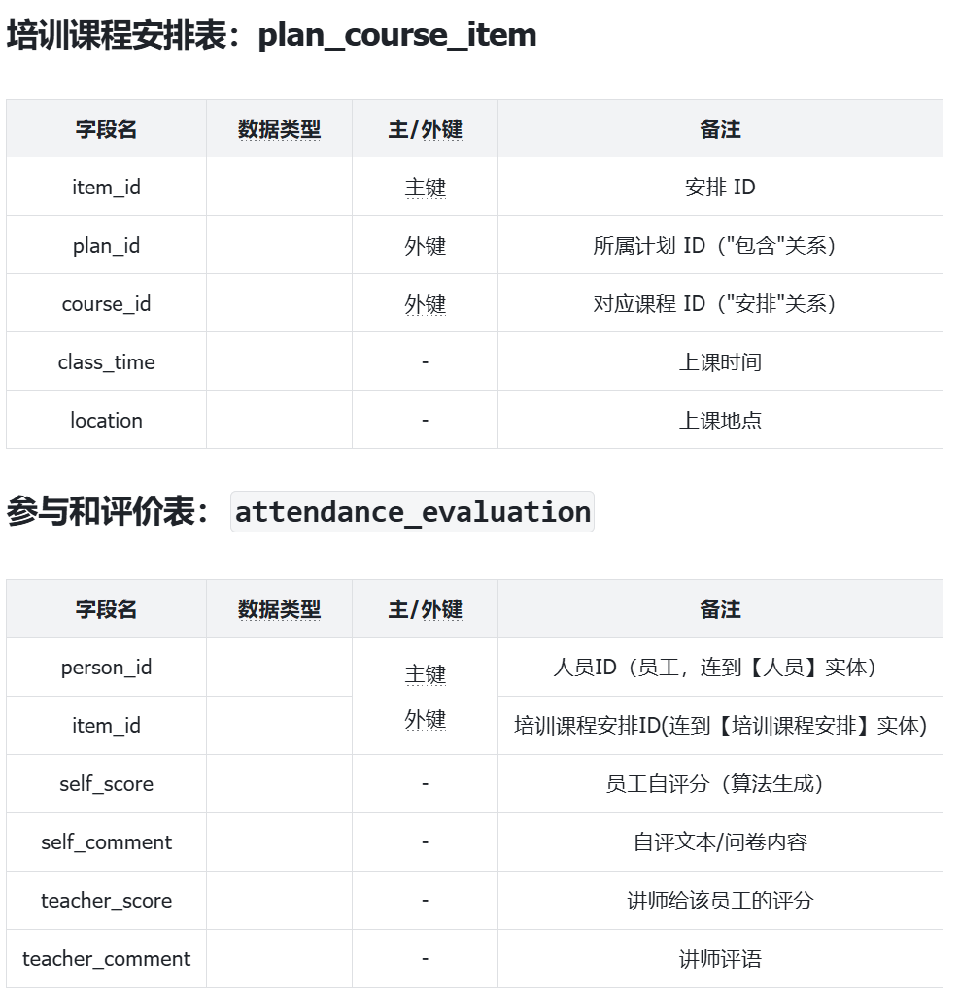
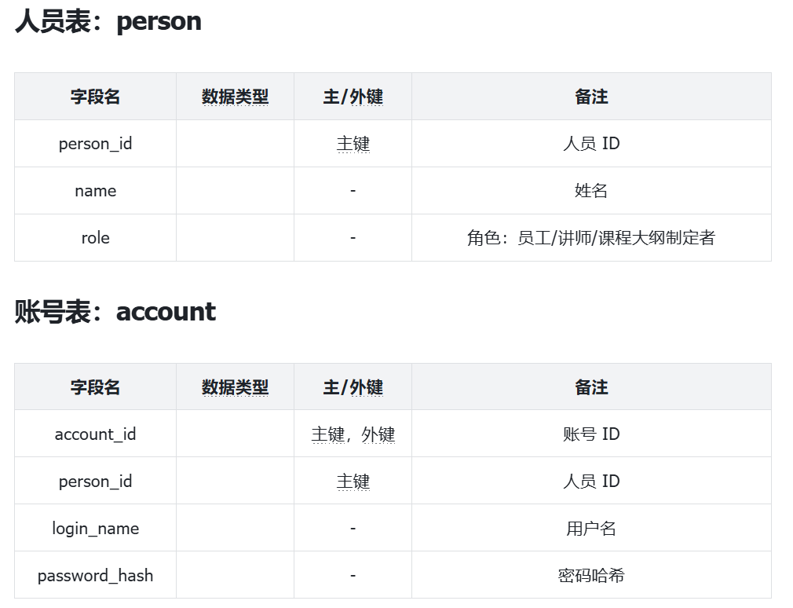
03 数据库设计
3.2 表设计

Slide 13
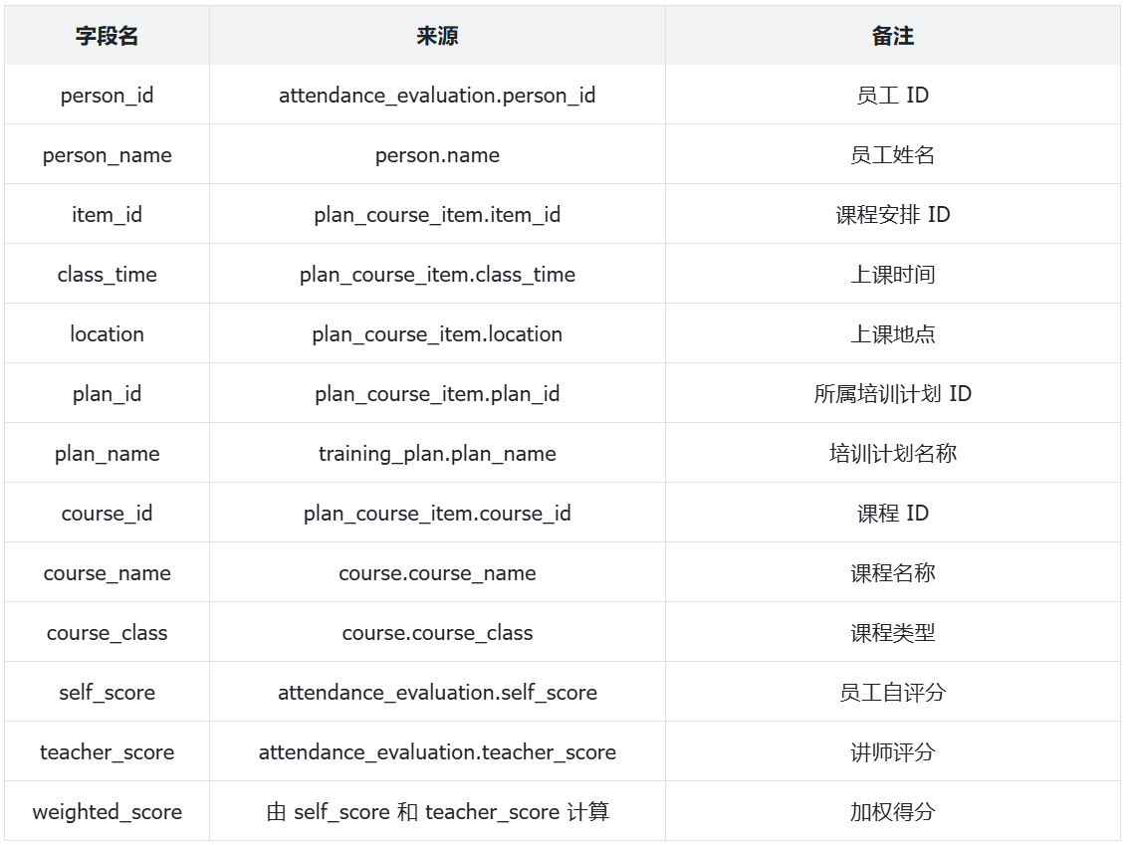
03 数据库设计
3.3 视图设计
3.3.1 员工每节课得分视图：
v_employee_item_score
功能说明：
按“员工 × 课程安排”展示每一节课的详细信息和得分情况，用于：
员工个人查看每节课得分情况。
后续做课程、计划、员工维度的各类统计的基础视图。
Notes:
为什么使用视图？
课程、成绩之类是动态更新的，每次都需要重新计算，单独建表的维护成本很高。
如果使用触发器来计算的话，那员工每上完一门课，触发器就要按照重新折合成绩来计算，计算过于频繁，而且对于总体来说是无意义的，因为微小的改动不太影响全局的变化。
并且从需求上来考虑，是没有必要的，得分还有课表没有太高的实时性要求和存储到数据库的要求，所以现用现查即可。
所以使用视图，现用现查现计算，结果可以保存到前端缓存，等需要更新的时候再重新向后端发送请求去做计算。

Slide 14
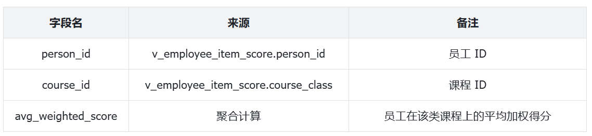
03 数据库设计
3.3 视图设计
3.3.2 员工×课程类型综合得分视图：v_employee_course_score
功能说明：
按“员工 + 课程类型”维度，汇总该员工在该系列类型的课程下所有上课记录的平均加权得分，用于：
分析某员工在哪些课程上薄弱
后续做员工×课程类型的雷达图、热力图等可视化。
Notes:
为什么使用视图？
课程、成绩之类是动态更新的，每次都需要重新计算，单独建表的维护成本很高。
如果使用触发器来计算的话，那员工每上完一门课，触发器就要按照重新折合成绩来计算，计算过于频繁，而且对于总体来说是无意义的，因为微小的改动不太影响全局的变化。
所以使用视图，现用现查现计算，结果可以保存到前端缓存，等需要更新的时候再重新向后端发送请求去做计算。

Slide 15
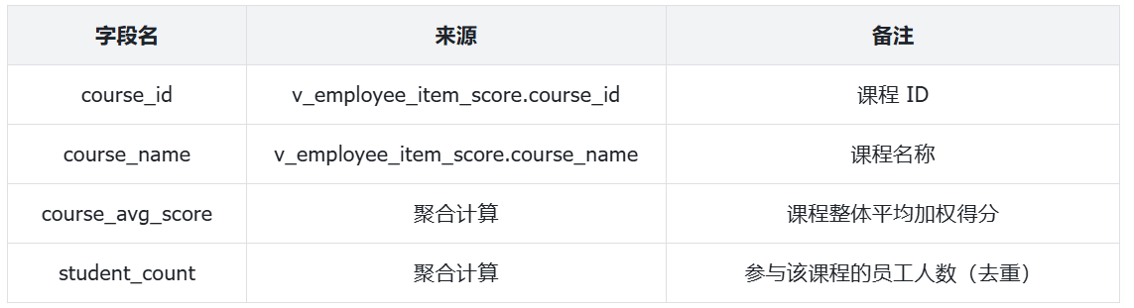
03 数据库设计
3.3 视图设计
3.3.3 课程整体评分视图：
v_course_score
功能说明：
从“课程”维度汇总所有员工的表现，用于：
分析课程整体效果（平均得分）
看这门课参与人数，辅助判断课程难度、受欢迎程度等。
Notes:
为什么使用视图？
课程、成绩之类是动态更新的，每次都需要重新计算，单独建表的维护成本很高。
如果使用触发器来计算的话，那员工每上完一门课，触发器就要按照重新折合成绩来计算，计算过于频繁，而且对于总体来说是无意义的，因为微小的改动不太影响全局的变化。
所以使用视图，现用现查现计算，结果可以保存到前端缓存，等需要更新的时候再重新向后端发送请求去做计算。

Slide 16
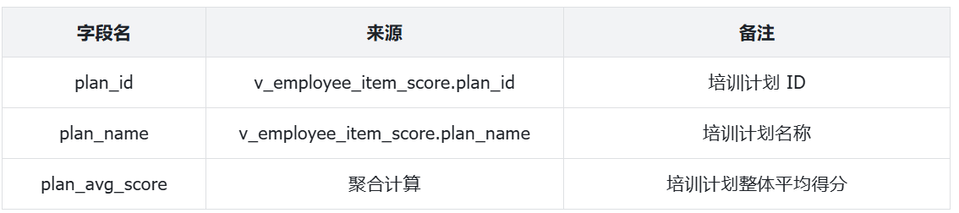
03 数据库设计
3.3 视图设计
3.3.4 培训计划整体评分视图：
v_plan_score
功能说明：
从“培训计划”维度，综合该计划下所有课程、所有员工的表现，用于：
对每个培训计划做整体效果评估.
做不同培训计划之间的对比分析。
Notes:
为什么使用视图？
课程、成绩之类是动态更新的，每次都需要重新计算，单独建表的维护成本很高。
如果使用触发器来计算的话，那员工每上完一门课，触发器就要按照重新折合成绩来计算，计算过于频繁，而且对于总体来说是无意义的，因为微小的改动不太影响全局的变化。
所以使用视图，现用现查现计算，结果可以保存到前端缓存，等需要更新的时候再重新向后端发送请求去做计算。

Slide 17
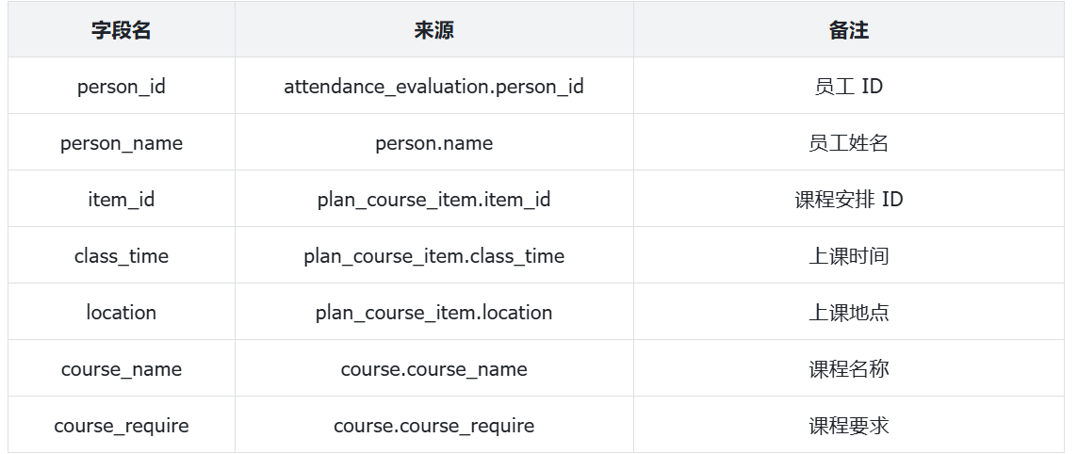
03 数据库设计
3.3 视图设计
3.3.5 员工课表视图：
v_employee_timetable
功能说明：
面向员工端，展示“员工个人课程表”，包括：
每节课的时间、地点、课程名称、课程要求等。
用于首页“今日课程”、“本周课程”的课表展示。
Notes:
为什么使用视图？
课程、成绩之类是动态更新的，每次都需要重新计算，单独建表的维护成本很高。
如果使用触发器来计算的话，那员工每上完一门课，触发器就要按照重新折合成绩来计算，计算过于频繁，而且对于总体来说是无意义的，因为微小的改动不太影响全局的变化。
所以使用视图，现用现查现计算，结果可以保存到前端缓存，等需要更新的时候再重新向后端发送请求去做计算。

Slide 18
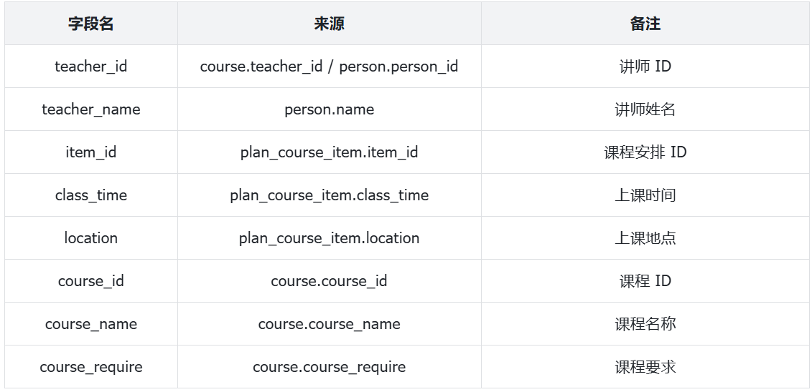
03 数据库设计
3.3 视图设计
3.3.5 讲师课表视图：
v_teacher_timetable
功能说明：
面向讲师端，展示“讲师个人课程表”，包括：
每节课的时间、地点、课程名称、课程要求等。
用于讲师查看自己每日/每周的授课安排。
Notes:
为什么使用视图？
课程、成绩之类是动态更新的，每次都需要重新计算，单独建表的维护成本很高。
如果使用触发器来计算的话，那员工每上完一门课，触发器就要按照重新折合成绩来计算，计算过于频繁，而且对于总体来说是无意义的，因为微小的改动不太影响全局的变化。
所以使用视图，现用现查现计算，结果可以保存到前端缓存，等需要更新的时候再重新向后端发送请求去做计算。

Slide 19
01
项目背景
内容导览
02
需求分析
03
数据库设计
CONTENTS
04
概要设计与技术验证
Notes:
本次汇报将围绕七个核心部分展开：首先是项目背景与痛点分析，接着介绍三大核心创新点，然后详解技术架构和数据集构建过程，中间会进行产品功能演示，最后呈现应用价值总结和团队介绍

Slide 20
04 概要设计与技术验证
4.1 技术路线确立
前端：
前端框架：Vue3
组件库：Element Plus
状态存储管理：Pinia
后端：
后端框架：Gin
测试工具：Postman
数据库：
数据库管理系统：MySQL
数据库部署：Docker
部署工具：
内网穿透工具：frp
服务器面板：1Panel
域名反向代理与证书自动续签：Cloudflare 与 Openresty
Notes:
为什么使用视图？
课程、成绩之类是动态更新的，每次都需要重新计算，单独建表的维护成本很高。
如果使用触发器来计算的话，那员工每上完一门课，触发器就要按照重新折合成绩来计算，计算过于频繁，而且对于总体来说是无意义的，因为微小的改动不太影响全局的变化。
所以使用视图，现用现查现计算，结果可以保存到前端缓存，等需要更新的时候再重新向后端发送请求去做计算。

Slide 21
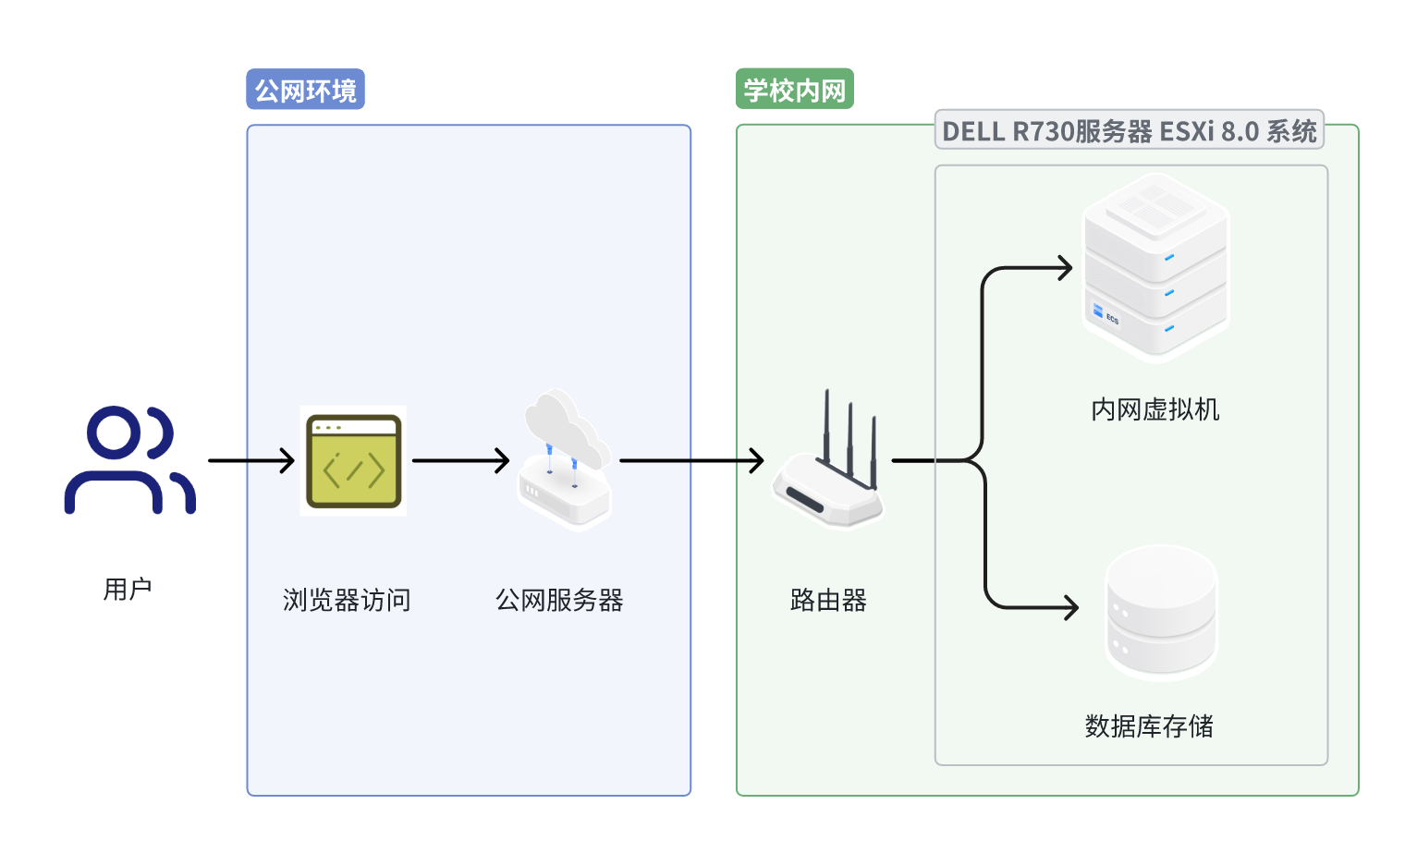
04 概要设计与技术验证
4.2 系统网络拓扑图
Notes:
为什么使用视图？
课程、成绩之类是动态更新的，每次都需要重新计算，单独建表的维护成本很高。
如果使用触发器来计算的话，那员工每上完一门课，触发器就要按照重新折合成绩来计算，计算过于频繁，而且对于总体来说是无意义的，因为微小的改动不太影响全局的变化。
所以使用视图，现用现查现计算，结果可以保存到前端缓存，等需要更新的时候再重新向后端发送请求去做计算。

Slide 22
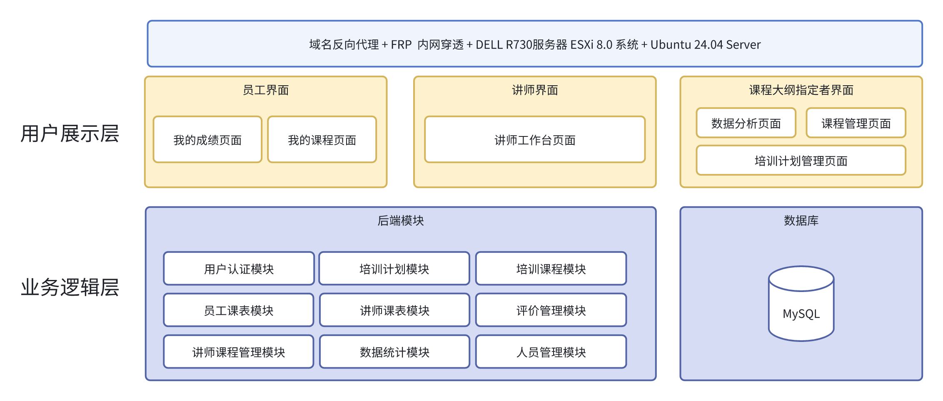
04 概要设计与技术验证
4.3 系统模块设计图
Notes:
为什么使用视图？
课程、成绩之类是动态更新的，每次都需要重新计算，单独建表的维护成本很高。
如果使用触发器来计算的话，那员工每上完一门课，触发器就要按照重新折合成绩来计算，计算过于频繁，而且对于总体来说是无意义的，因为微小的改动不太影响全局的变化。
所以使用视图，现用现查现计算，结果可以保存到前端缓存，等需要更新的时候再重新向后端发送请求去做计算。

Slide 23
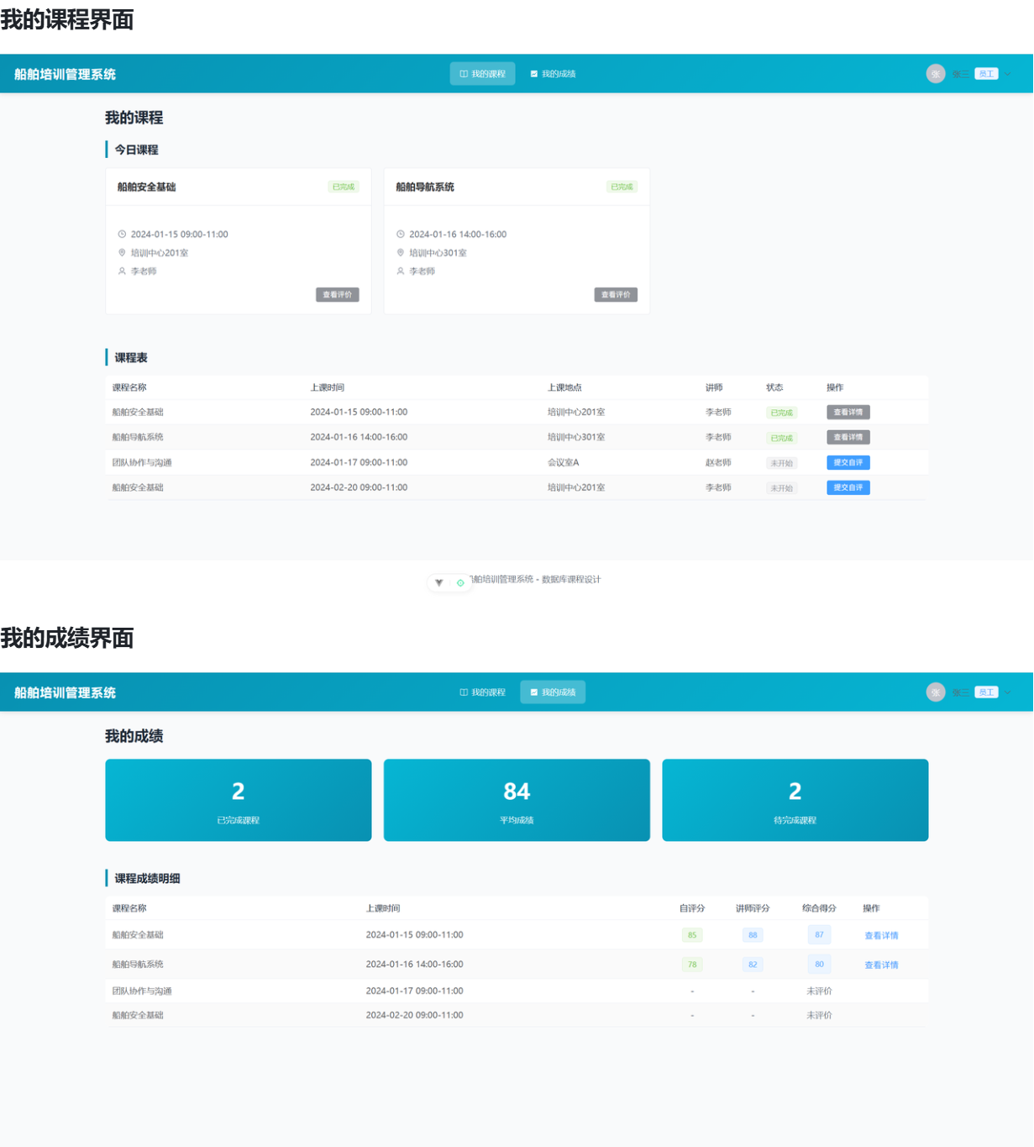
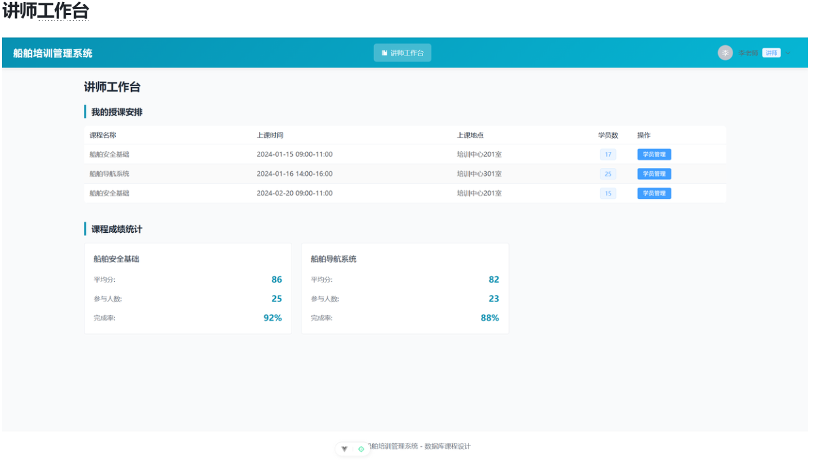
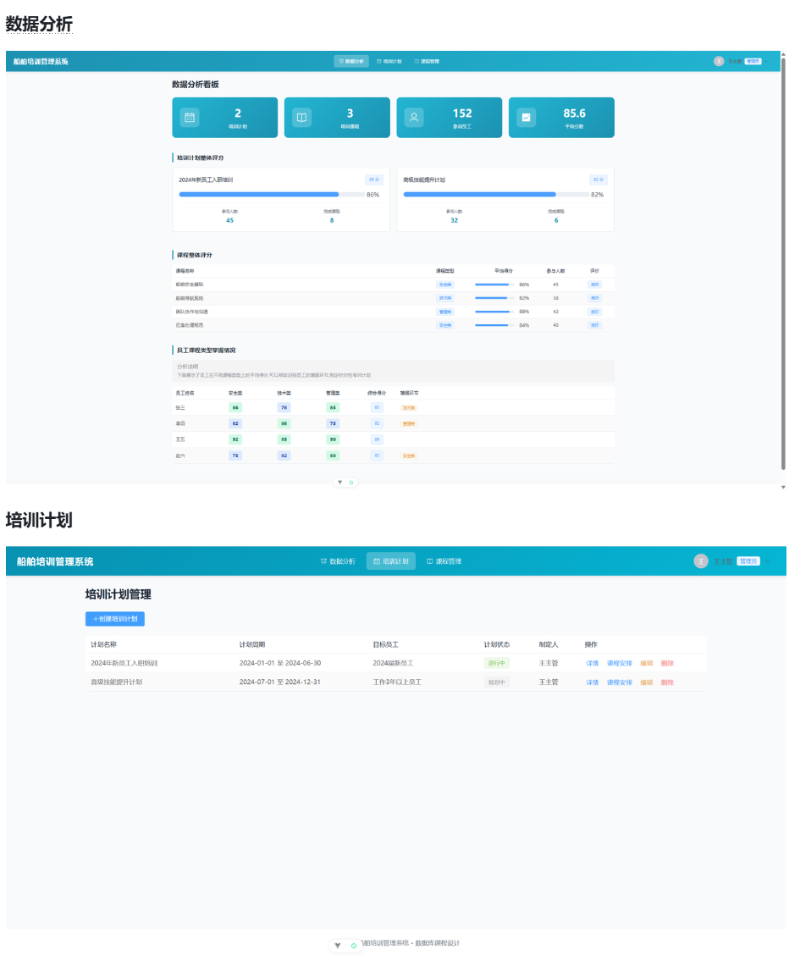
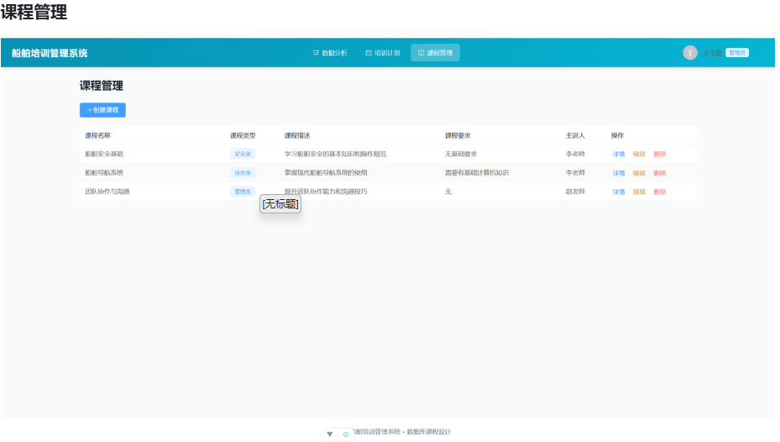
04 概要设计与技术验证
4.4 页面设计原型图
Notes:
为什么使用视图？
课程、成绩之类是动态更新的，每次都需要重新计算，单独建表的维护成本很高。
如果使用触发器来计算的话，那员工每上完一门课，触发器就要按照重新折合成绩来计算，计算过于频繁，而且对于总体来说是无意义的，因为微小的改动不太影响全局的变化。
所以使用视图，现用现查现计算，结果可以保存到前端缓存，等需要更新的时候再重新向后端发送请求去做计算。

Slide 24
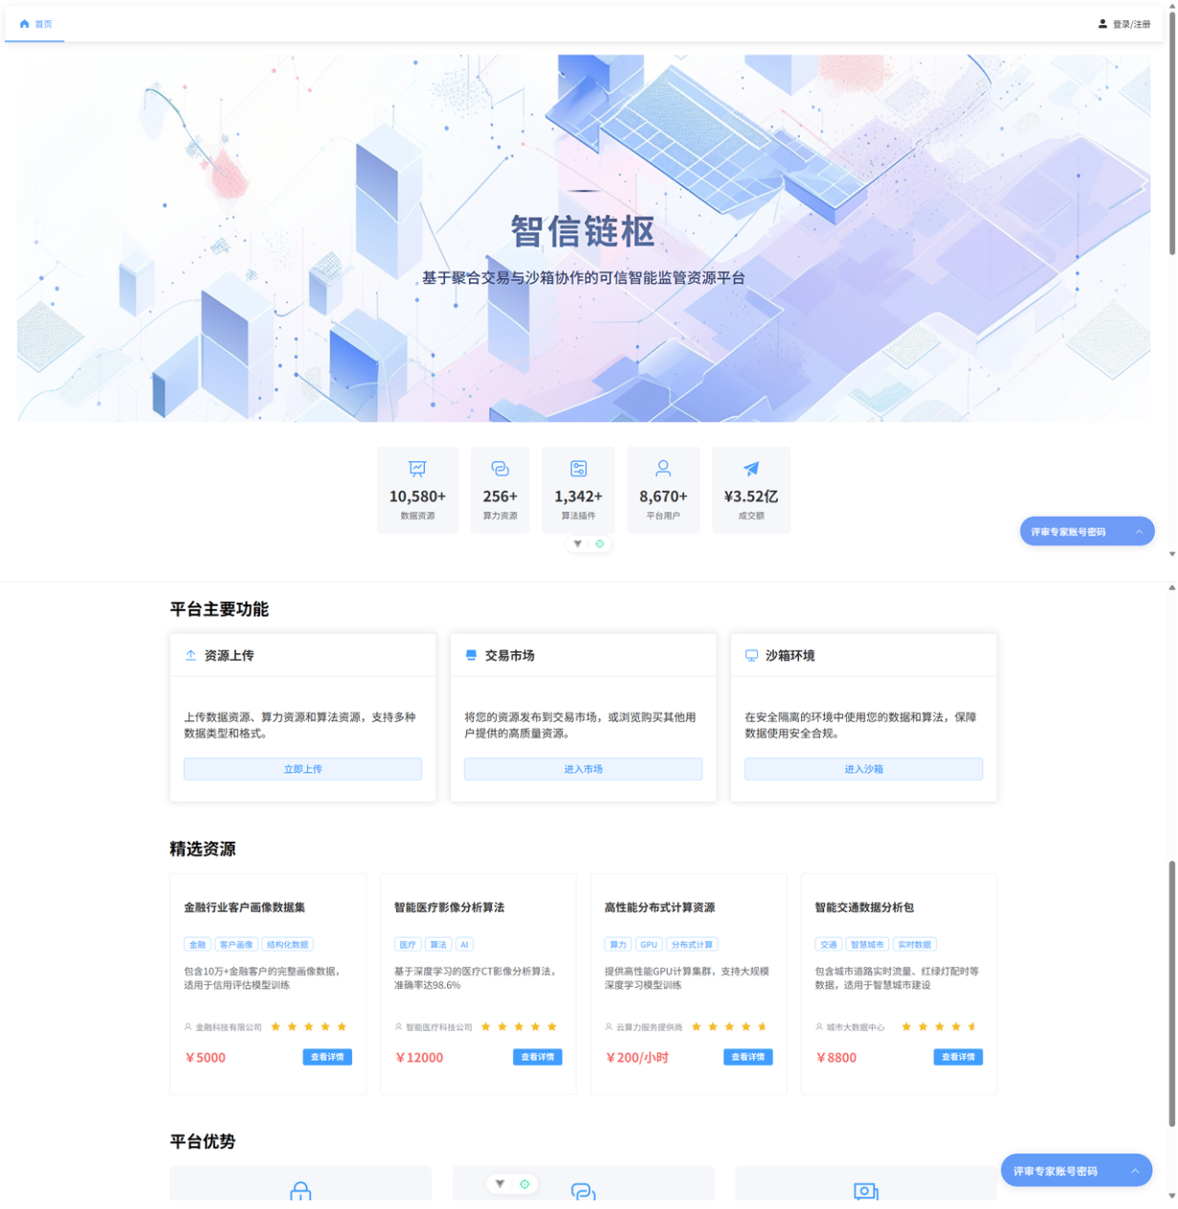
04 概要设计与技术验证
4.5 关键技术验证——前端
前端：
Vue3 框架易学易用，性能出色，且对于它的使用我已经很熟悉，之前写过很多网站，界面美观，
也验证了 Element Plus 组件库、Pinia、Router 等生态的可行性，
下面是之前做过的一些网站的部分界面：
Notes:
为什么使用视图？
课程、成绩之类是动态更新的，每次都需要重新计算，单独建表的维护成本很高。
如果使用触发器来计算的话，那员工每上完一门课，触发器就要按照重新折合成绩来计算，计算过于频繁，而且对于总体来说是无意义的，因为微小的改动不太影响全局的变化。
所以使用视图，现用现查现计算，结果可以保存到前端缓存，等需要更新的时候再重新向后端发送请求去做计算。

Slide 25
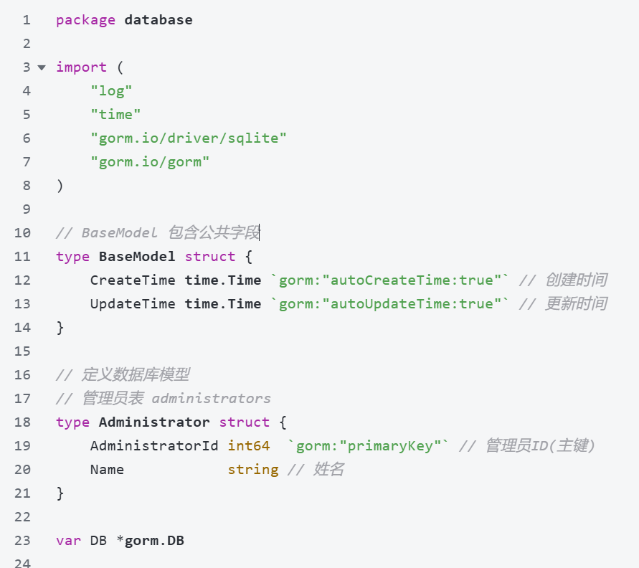
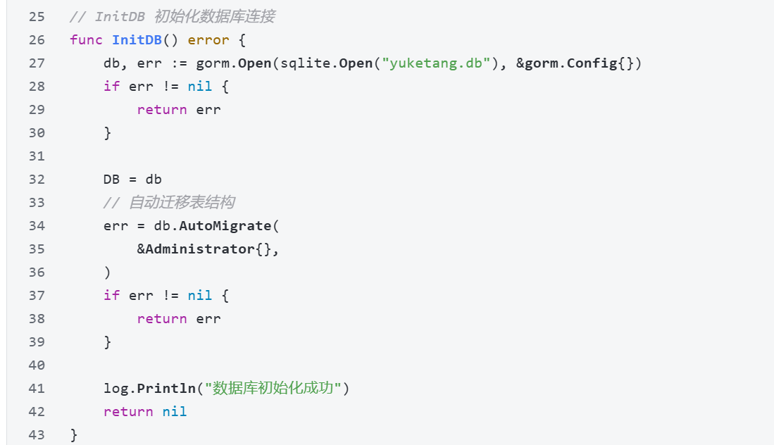
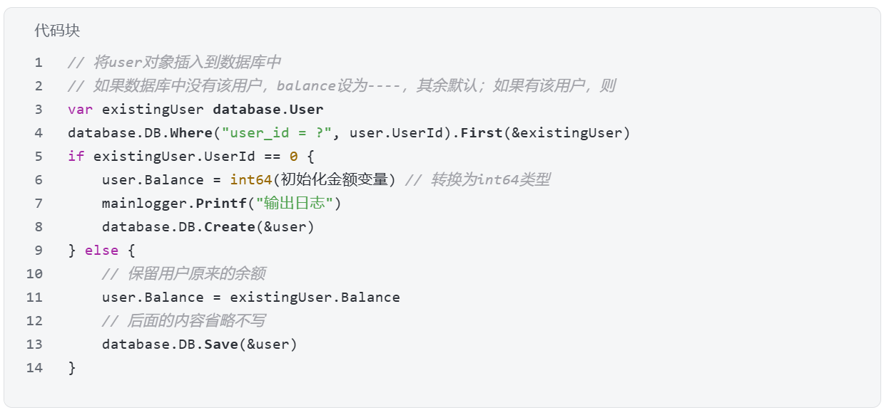
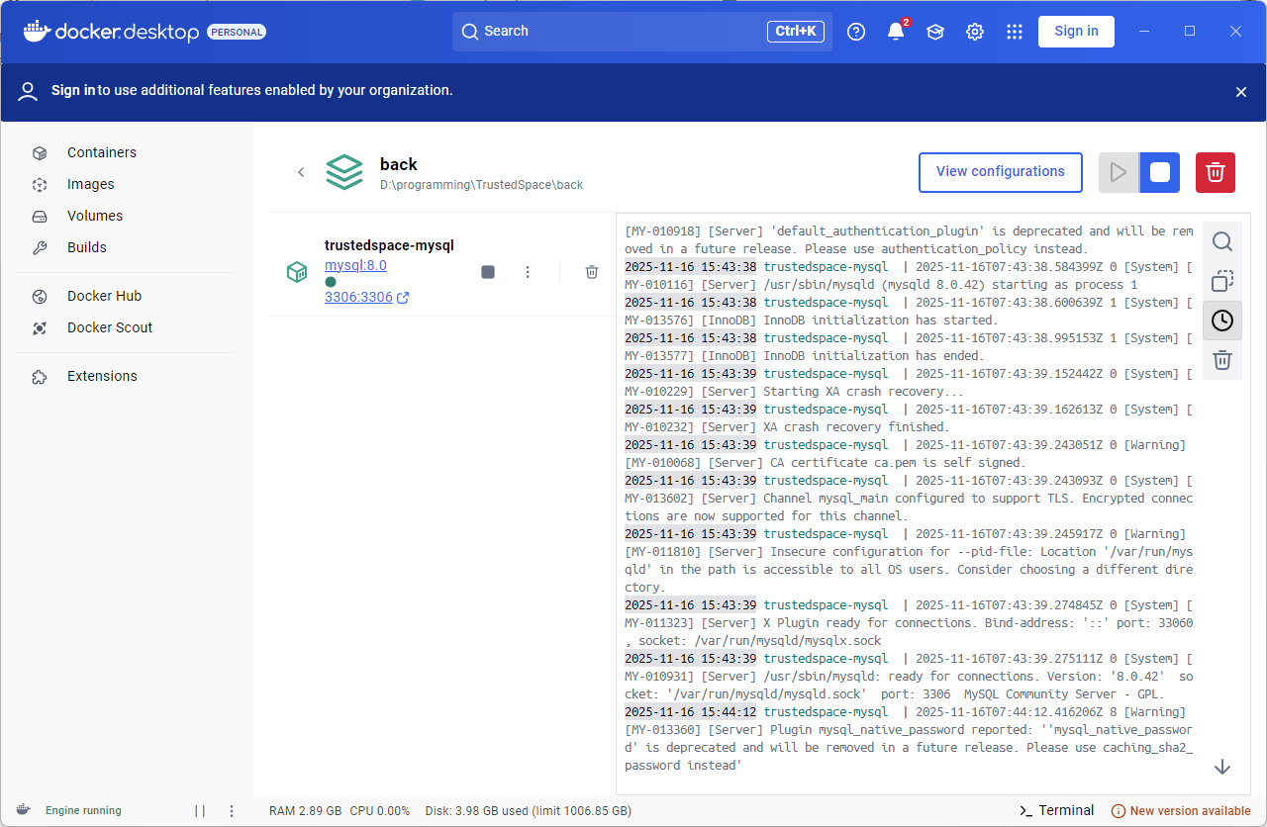
04 概要设计与技术验证
4.5 关键技术验证——后端与数据库
后端：
Gin 框架作为 Go 语言生态非常成熟的后端框架，支持高并发，性能优秀，之前我也用于写过两个网站的后端，技术可行。
数据库：
数据库这里使用 gorm 库来与数据库进行连接，先是使用 SQLite 做技术验证，完全可行；之后又使用 MySQL 采用 Docker 部署，同样完全可行。
Notes:
为什么使用视图？
课程、成绩之类是动态更新的，每次都需要重新计算，单独建表的维护成本很高。
如果使用触发器来计算的话，那员工每上完一门课，触发器就要按照重新折合成绩来计算，计算过于频繁，而且对于总体来说是无意义的，因为微小的改动不太影响全局的变化。
所以使用视图，现用现查现计算，结果可以保存到前端缓存，等需要更新的时候再重新向后端发送请求去做计算。

Slide 26
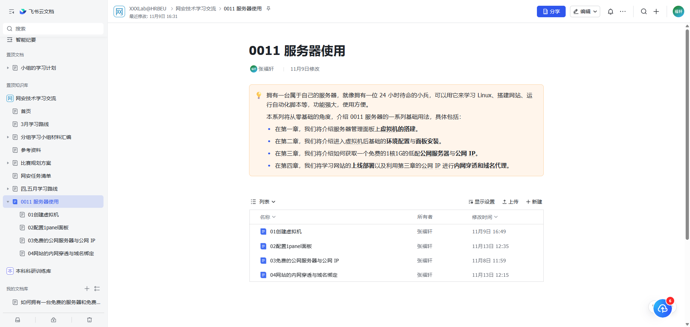
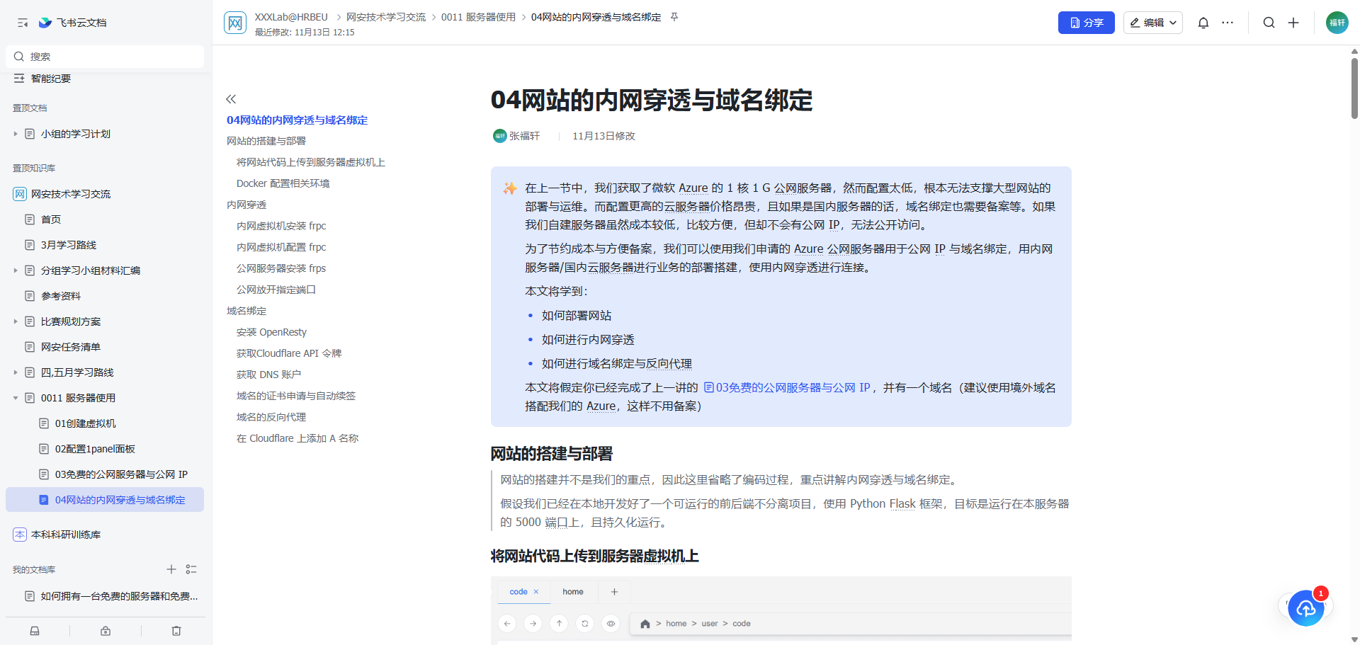
04 概要设计与技术验证
4.5 关键技术验证——部署
我成功部署、穿透并反向代理过多个网站，并撰写为相应的技术教程。
同时具有公网 IP、内网服务器、Cloudflare 账户与域名，因此该技术可行。
Notes:
为什么使用视图？
课程、成绩之类是动态更新的，每次都需要重新计算，单独建表的维护成本很高。
如果使用触发器来计算的话，那员工每上完一门课，触发器就要按照重新折合成绩来计算，计算过于频繁，而且对于总体来说是无意义的，因为微小的改动不太影响全局的变化。
所以使用视图，现用现查现计算，结果可以保存到前端缓存，等需要更新的时候再重新向后端发送请求去做计算。

Slide 27
恳请老师批评指正
主讲人： 张福轩

